Slide 1
横浜カジノ問題を振り返る 市の『中間報告』への提言
2022.4.23 大川 隆司

Slide 2
横浜市は
「横浜ＩＲの誘致に係る取組の振り 返り（案）中間報告」
を2020年2月に公表した。
その内容を検討して意見を述べる責任が私たちにもある。

Slide 3
１.中間報告公表までの経緯
2021. | 8. | 22 | 山中竹春新市長の誕生（林文子前市長の落選）
 | 9. | 10 | 山中市長、市議会で「IR誘致の撤回を宣言する」と表明
 | 9. | 22 | 市長、建築・都市整備・道路常任委員会で 「誘致を巡る経過を今後の観光・経済政策や街づくりに 活用するため、年度内に総括する」考えを示す
 | 10. | 1 | 都市整備局の「IR推進室」（42名）を廃止、 「業務調整課」（22名）が新設され残務処理に当たることに
 | 11. | 9 | 市長、記者会見で「IR誘致に至った経緯を検証し、 本年度内に報告書にまとめて公開する」方針を示す
 | 11. | 26 | 「カジノを考える市民フォーラム」が、 「市民を置き去りにしたカジノ誘致がなぜ行われたか」を 検証する第三者委員会の設置、検証結果の公表を求める 「要望書」を市に提出

Slide 4
１.中間報告公表までの経緯
2022. | 2. | 16 | 市長、常任委員会に「中間報告」提出 今後選定する外部有識者の意見・評価を踏まえ、最終的に報告書として公表する、市民の意見は「報告書をまとめる際の参考にする」との事務局説明
 | 2. | 25 | 市長、記者会見で「最終報告書の年度内公表は困難」と表明

Slide 5
２. 全１８２頁の構成（目次）
第１ | はじめに | 1
第２ | これまでの主な経過 | 2
第３ | 主な取組・動き | 16
１ | ＩＲ検討から誘致の意思決定等の経過 | 16
２ | 広報・広聴の取組 | 125
３ | ギャンブル等依存症などの懸念事項に対する取組 | 154
４ | 経済的社会的効果 | 174

Slide 6
３.目的意識を欠いたままの「振り返り」
（１）既存の文書を「ホチキス止め」した部分が多く、「書きおろし」
部分は少ない。
・市会での議論等⇒41頁
・市民向け説明会での主な質疑⇒ 13頁
・市のHP上の文書の転載⇒ 32頁
・国のHP上の文書の転載⇒ 10頁

Slide 7
３.目的意識を欠いたままの「振り返り」
（２）「横浜の20年、30年先を見据え、横浜が将来にわたり
成長・発展を続けていくためには、IRを実現する必要がある」
（2019.8.22記者会見での林前市長の誘致表明）と
位置付けられた政策が、なぜ横浜市民に拒否されたのか、
という問題意識は全く欠落している。

Slide 8
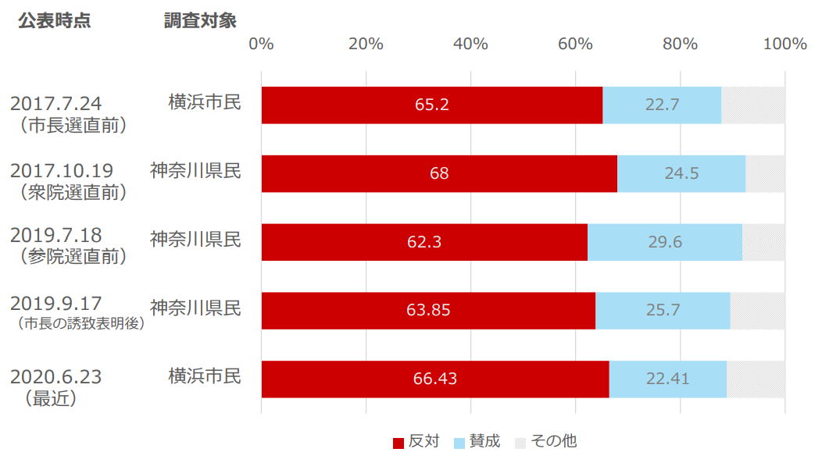
４.市民の意見へのまなざしは全く無い
（１）市民の多くが反対している、というデータそのものが、
全182頁のどこにも取り上げられていない。
市民・県民は圧倒的に反対（神奈川新聞世論調査）

Slide 9
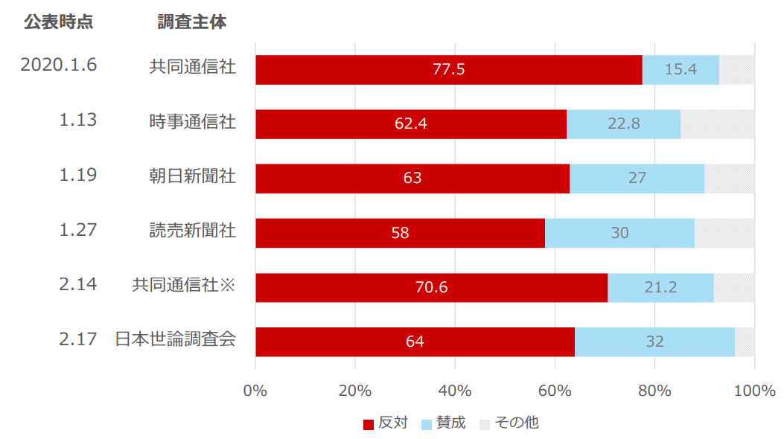
４.市民の意見へのまなざしは全く無い
（１）市民の多くが反対している、というデータそのものが、
全182頁のどこにも取り上げられていない。
全国的にも反対の声が圧倒的

Slide 10
４.市民の意見へのまなざしは全く無い
（２）「カジノ反対」の論拠も全く紹介されていない。
「ギャンブル等依存症などの懸念事項に対する取組」（154~173頁）と いう項目に、
・依存症対策基本法、対策推進基本計画、県推進計画が成立した
・市民の内、「ギャンブル等依存症が疑われる者」の割合は、０.５％と いう推計結果が出た
・有識者によるシンポジウムを開いた
・社会的コストについては、「定量化のモデルが存在していない」 ということが一方的に記載されている。

Slide 11
４.市民の意見へのまなざしは全く無い
（２）「カジノ反対」の論拠も全く紹介されていない。
【私たち市民が示した論拠】
横浜カジノはどんな「にぎわい」をもたらすか？
〇カンウォンランド（年間延300万人）の1日平均利用者 約8,000人のうち6割(約5,000人)は「賭博中毒者」 開業後 18年間に約2,000人が自殺 (2018.7.19 朝日新聞)
〇横浜カジノの利用者はカンウォンランドの２～３倍 （年間延600～900万人）なので、「賭博中毒者」は １日平均10,000～15,000人
ＩＲの外は「ヤミ金」がいっぱい！

Slide 12
４.市民の意見へのまなざしは全く無い
（２）「カジノ反対」の論拠も全く紹介されていない。
【私たち市民が示した論拠】
ギャンブル依存症があるからこそカジノは成りたつ
Victorian Responsible Gambling Foundation：Research Report 2017.11

Slide 13
４.市民の意見へのまなざしは全く無い
（２）「カジノ反対」の論拠も全く紹介されていない。
【私たち市民が示した論拠】
ギャンブル中毒者への依存は、カジノがダントツ
Victorian Responsible Gambling Foundation：Research Report 2017.11

Slide 14
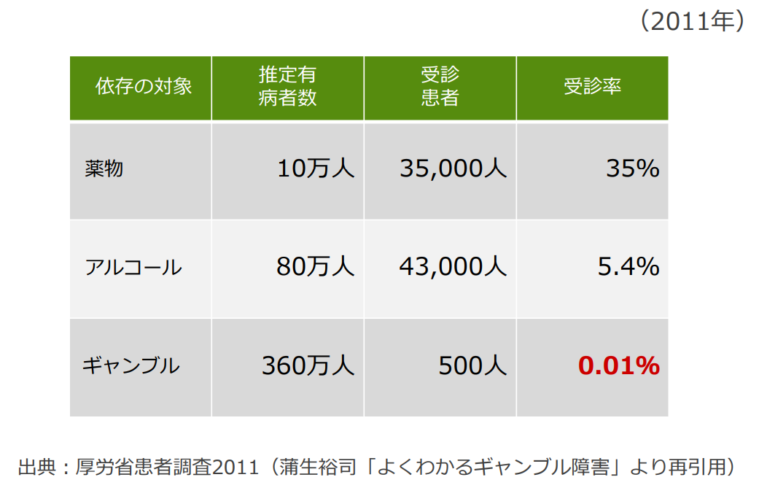
４.市民の意見へのまなざしは全く無い
（２）「カジノ反対」の論拠も全く紹介されていない。
【私たち市民が示した論拠】
ギャンブル依存症には、「治療」の手が届かない

Slide 15
４.市民の意見へのまなざしは全く無い
（２）「カジノ反対」の論拠も全く紹介されていない。
【私たち市民が示した論拠】
しかも「治療」の効果は限定的
「治療」を受けても、６割は6ヵ月以内で再発
（20.1.11朝日）
入場規制が唯一の対策

Slide 16
４.市民の意見へのまなざしは全く無い
（２）「カジノ反対」の論拠も全く紹介されていない。
【私たち市民が示した論拠】
「世界最高水準の入場規制」というウソ
わが国の「入場規制」
・地元住民も一般も、４週間に１０回まで
（年間１３０回まで）OK
・地元横浜市民にも特別の規制なし
カンウォンランドの入場規制
・一般客は１ヵ月１５回まで
・ただし地元住民（出資自治体の住民約20万人）は
1ヵ月1回まで
（→それでも前述のとおり利用者全体の約６割が中毒者）

Slide 17
４.市民の意見へのまなざしは全く無い
（３）住民投票条例を求める直接請求については、請求書の内容を 紹介せず、条例に反対する市長の意見書を全文掲載している
（119~120頁）。
意見書のポイントは、
①ＩＲ整備法では、民意を反映させる方法として公聴会以上のものを 求めていない
②住民投票の実施は、議会におけるこれまでの議論の棚上げを意味する
③今後は「市民の皆様に丁寧に説明を行う」ことと「議会における 議論を基本として法定の手続きを着実に進める」ことが重要と考える、 というもの。
「民意｣に対する、このようなスタンスの取り方こそが、｢横浜カジノ｣の 敗因ではなかったか。

Slide 18
５.新型コロナによるＩＲのビジネスモデルへの影響が考慮されていない
（１）新型コロナ流行後の質疑の中でも、お気楽な答弁ぶり
2020年6月定例会での質疑（111頁）
Ｑ. | 新型コロナの世界的流行の収束が見通せない中、不急不要の経済活動の停止で、真っ先に閉鎖の対象となったのがカジノです。今こそ、市民の声に応えて誘致を撤回するという責任ある決断を求めますが、いかがですか。
Ａ. | IRは、2020年代後半の開業という、長期的な視点で現在事業に取り組んでいます。コロナ収束後には横浜経済の復興・飛躍をけん引する起爆剤になると、考えています。

Slide 19
５.新型コロナによるＩＲのビジネスモデルへの影響が考慮されていない
（１）新型コロナ流行後の質疑の中でも、お気楽な答弁ぶり
2021年6月定例会での質疑（115頁）
Ｑ. | ラスベガス・サンズ、ウィン・リゾーツ、ギャラクシーと有力な 3社が撤退した事実を直視すれば、これまで市が市民に言ってきた増収効果が見込めるとは到底思えません。今こそIRカジノ誘致を 撤回する決断のチャンスと考えます。いかがですか。
Ａ. | IRの実現により、これまでにない規模の民間投資が期待されます。将来にわたって市民の皆様の暮らしを守るために、IRの実現が必要であると考え、議決いただいた予算に基づき、事業を進めています。

Slide 20
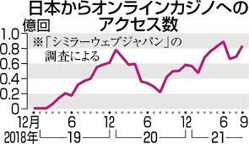
５.新型コロナによるＩＲのビジネスモデルへの影響が考慮されていない
（２）パンデミックが収束しても、流行前のＩＲのビジネスモデルが
復活するわけではない
①リアルカジノに代わってオンラインカジノが登場している
日本は、米国、ドイツに次ぐ「オンラインカジノ大国」（2021.12.20日経新聞）
・2021年9月の月間アクセス数は 米国 2億5800万回 ドイツ 1億0400万回 日本 8300万回
・3年前と比べて約100倍。 スマホなどモバイル端末からの アクセスが67％
（2021.12.20日経新聞）

Slide 21
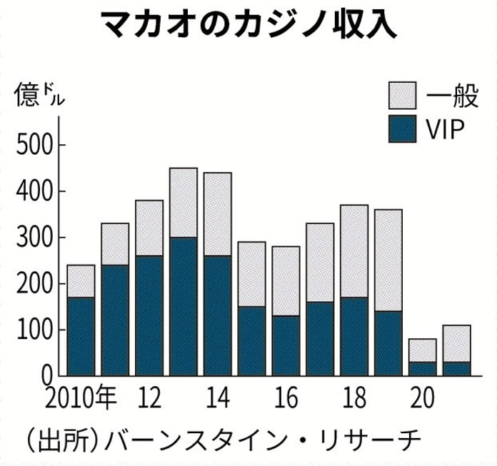
５.新型コロナによるＩＲのビジネスモデルへの影響が考慮されていない
（２）パンデミックが収束しても、流行前のＩＲのビジネスモデルが
復活するわけではない
②IRの集客装置としてのMICE（国際会議や展示会）も、リアル とオンラインの併用が標準化しており、「リアル」の規模は 縮小する。カジノの売り上げも当然減少する。
③中国当局のジャンケット規制のため、 富裕層がカジノで遊ばなくなった （米国の格付け会社は、コロナ収束後の マカオのカジノ収入を19年の30～40％と 予想。2022.2.19日経新聞）
（2022.2.19日経新聞）

Slide 22
５.新型コロナによるＩＲのビジネスモデルへの影響が考慮されていない
（３）「アフターコロナ」の時代には、カジノ、ＩＲの規模の縮小や、 競争の激化などの要因により、自治体の財源としての機能も 著しく衰える筈。
そのような当然の疑問に対応する用意が全くないのに、市民を 説得できるわけがない。

Slide 23
６.まとめ
「振り返る」ことによって、前だけを見ていた今までとは違う 景色が見えてくるのが普通だが、「中間報告」の視野にあるのは 今まで通りの景色であり、いままで見落としていたものは何一つ入っていない。これでは、振り返ったことにはならないし、 「今後の観光・経済政策の立案に役立つ総括」にはなりえない。
敗因の総括に必要なことは、これまでに無視ないし軽視していた 要素は何か、を探ることにあり、それは必ず探り当てることが 出来る。亡くなった野村克也監督の言葉にあるように「負けに 不思議の負けは無い」からである。

Slide 24
E N D

